Slide 1
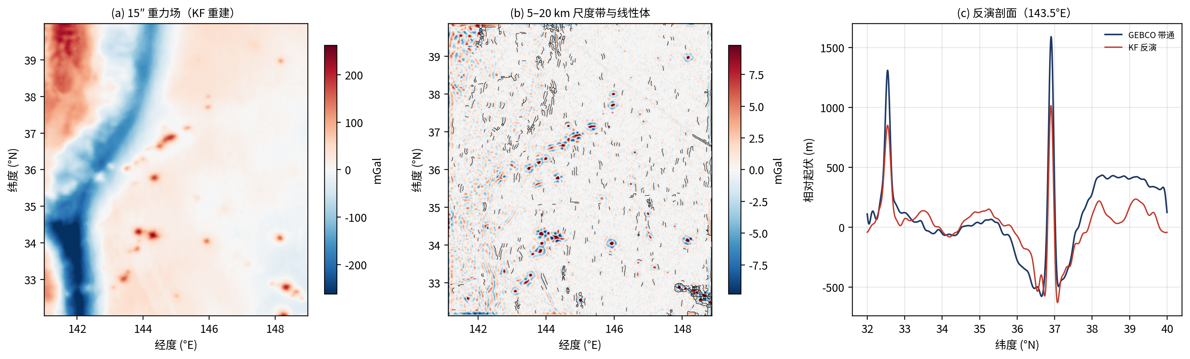
1.3 ｜ 卡尔曼滤波支撑的三项应用
卡尔曼滤波重建地球重力场
背景
在 15″ 重力场基础上，用卡尔曼滤波同时完成重建、断裂识别与海底地形反演；三者的状态与观测不同。
应用一 重建
应用二 断裂
应用三 反演
状态：15″ 重力场；观测：卫星块均值、船载点；输出：15″ 场
状态：尺度分量；观测：同一重力场；输出：线性体
状态：地形谱系数；观测：重力谱；输出：海底地形
卡尔曼滤波是方法，重建、断裂与反演是它的三个应用出口

Slide 2
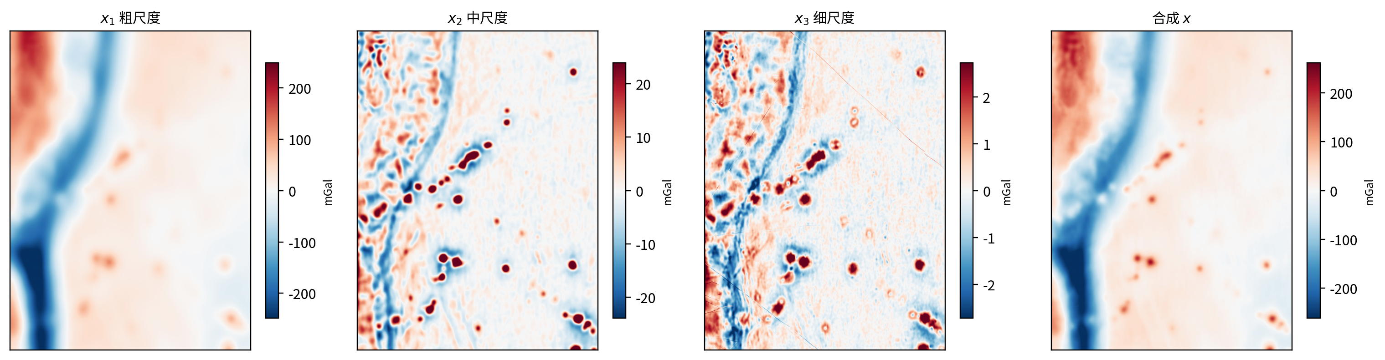
7.2 ｜ KF 尺度分解：状态与观测
卡尔曼滤波重建地球重力场
方法
状态拆为 x = x1 + x2 + x3，三个分量用不同 σ 预测、共享同一套卫星与船载观测，增益按方差占比分配。
状态
预测
更新
x₁ 粗（σ=16 px）、x₂ 中（σ=4 px）、x₃ 细（σ=1 px）
各分量高斯平滑，方差独立膨胀 Pᵢ←(1+0.1σ)Pᵢ+Qᵢ
观测 z=H(x₁+x₂+x₃)，增益 Kᵢ=Pᵢ/ΣP+R
与 7.1 重建同属一套 KF：状态分量 代替单一状态，观测方程不变

Slide 3
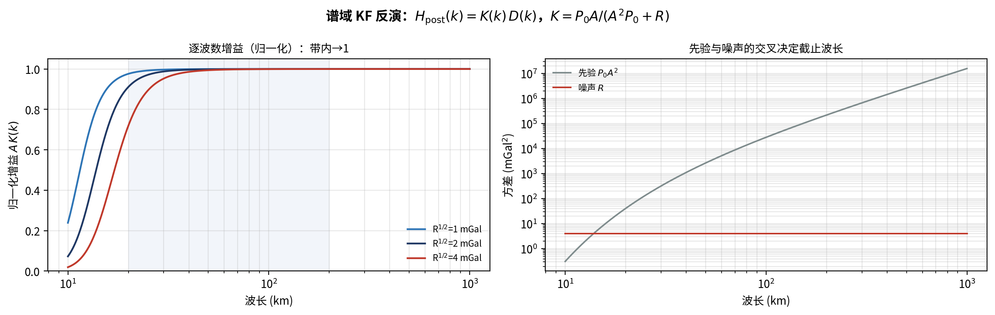
7.3 ｜ KF 反演：谱域状态与增益
卡尔曼滤波重建地球重力场
方法
把地形谱系数作为状态、重力谱作为观测，逐波数做卡尔曼增益，无需矩阵求逆，再叠加 Parker 非线性项。
状态
观测
增益
H(k)：地形谱系数；先验 P₀(k) 为幂律谱
D(k)：重力谱；噪声 R 由重力精度给定
K=P₀A/(A²P₀+R)，等价于阻尼低通
与 7.1 同一 KF 框架：观测方程 A 换成 Parker 正演，预测换成谱域先验

Slide 4
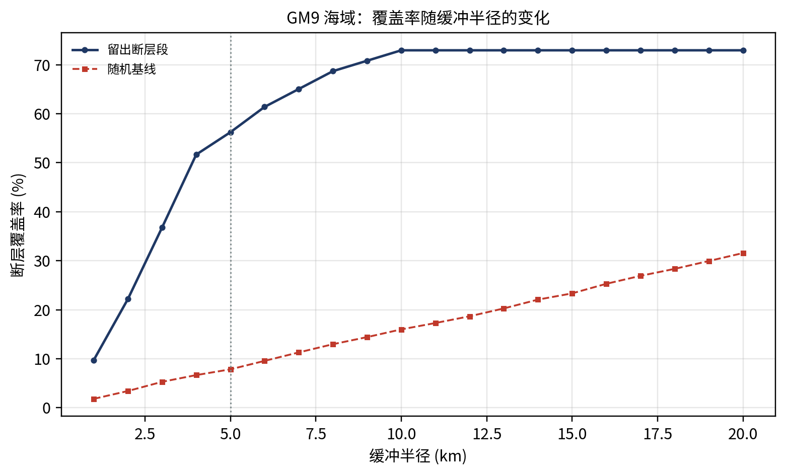
8.5 ｜ 断裂识别结果：GM9 海域验证
卡尔曼滤波重建地球重力场
结果
留出法：22 条训练选参、22 条留出报告；缓冲 1–20 km，随机点作基线。
验证设计
留出法：训练段选阈值，留出段报结果
缓冲半径扫描 1–20 km，随机点同口径作基线
指标：覆盖率（断层被命中）与命中率（线性体靠断层）
结果（留出段）
2 km：覆盖 22.2%（随机 3.4%）
5 km：56.2%（随机 7.8%），命中 50.6%
10 km：72.9%（随机 16.0%）
频带（5–20 km）与海域断层编目是主要控制因素。
结论：5 km 缓冲覆盖 56.2%，留出断层段验证

Slide 5
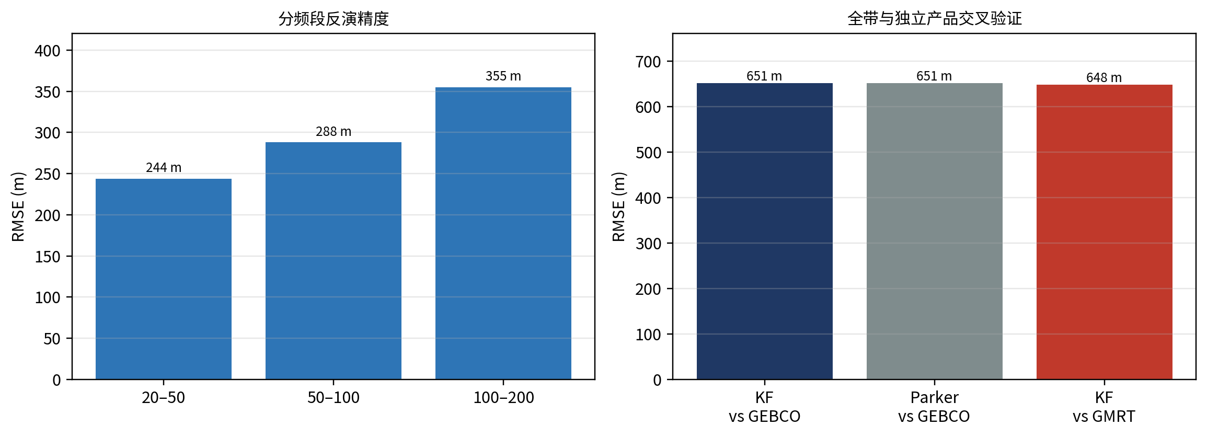
8.6 ｜ 反演结果：KF 与 Parker 对照
卡尔曼滤波重建地球重力场
结果
分频评估 + Parker 同参数对照 + GMRT 独立产品交叉验证，三条线同时报告。
验证设计
带通 20–200 km，分频 20–50 / 50–100 / 100–200 km
Parker 用同一频带、同一密度与低通作对照
GMRT 为独立地形产品，先与 GEBCO 配准（corr 0.997）
结果
分频 RMSE：244 / 288 / 355 m
全带：KF 650.8 m，Parker 650.7 m，corr 0.61
频段 RMSE corr
20–50 km 244 m 0.44
50–100 km 288 m 0.54
100–200 km 355 m 0.75
GMRT 交叉验证 648 m / corr 0.608
全带误差由 100–200 km 深部场贡献；常密度与低通是主要偏差来源。
结论：KF 反演与 Parker 等价，20–50 km 波段 244 m

